Slide 1
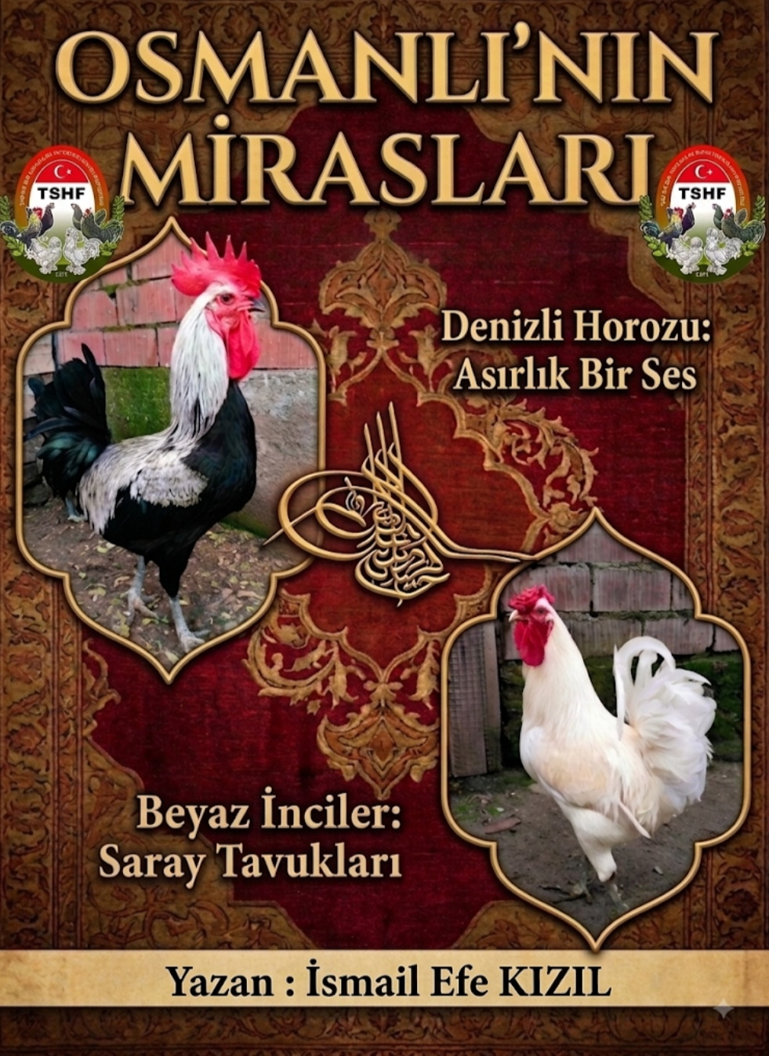

Slide 2
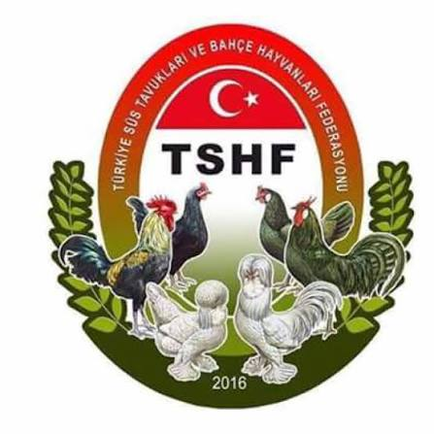

Slide 3
BİYOGRAFİ
İsmail Efe KIZIL Manisa’nın Akhisar ilçesinde doğdum . Manisa’nın Akhisar ilçesine bağlı Kapaklı köyünde yaşıyorum. 3 seneden beri süs tavukları bakıyorum . Elimde olan cinsler : DENİZLİ, BERAT, AUSTRALORP , BEYAZ SİYAH KOLOMBİYA SUSSEX , BEYAZ SUSSEX, LAVANTA SUSSEX , JUMBO BILDIRCIN VE JAPON BILDIRCIN’IDIR. Ve ayrıca TSHF’nin düzenlemiş olduğu seminerlere katılıp asistanlık yapmak ve hakem olabilmek için çalışıyorum.

Slide 4
ÖNCELİKLE SAYIN BAŞKANIM ŞEVKET KURULAR’ A , SAYIN ALİ KARAÇOR BAŞKANIM’ A , YELDA ABLAM’ A , KAMİL BAŞKANIM’A , GÖKSEL ABİM’E YARDIMLARINDAN DOLAYI ÇOK TEŞEKKÜR EDERİM . AYRICA BANA HEP DESTEK OLAN İSMAİL DEDEM VE YUSUF DEDEM’E DE ÇOK TEŞEKKÜR EDERİM

Slide 5
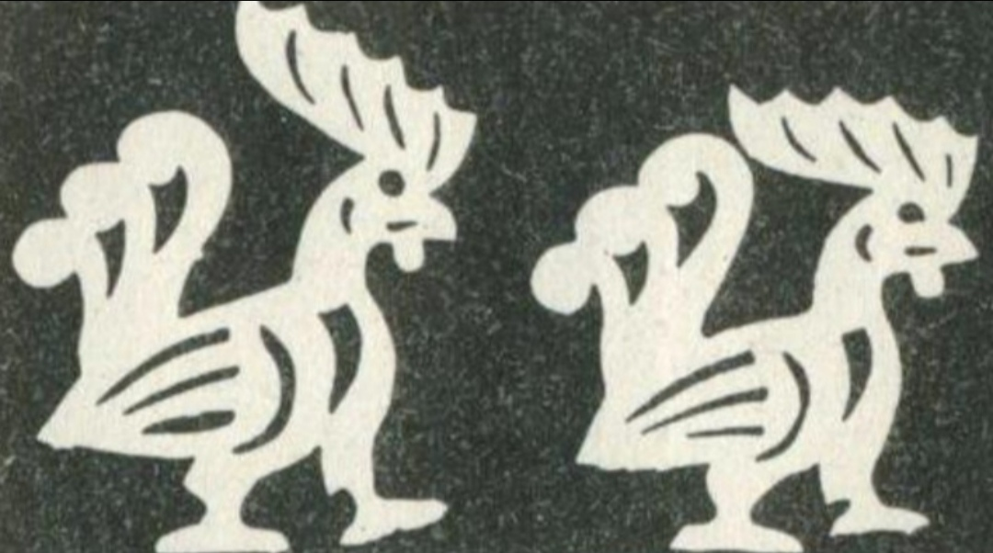
ANADOLU’NUN MİRASI DENİZLİ HOROZLARI
Denizli Horozu çok uzun zamanlardan beri Anadolu’muzda yer almaktadır. Laodikeia ve Hieraplis antik kentlerinde yapılan kazılarda 1900 ila 2000 yıllık horoz kabartmaları ve figürleri bulunmuştur. Bu durum Denizli Horoz’unun Anadolu’muzda uzun zamanlardan beri yer aldığını gösterir.

Slide 6
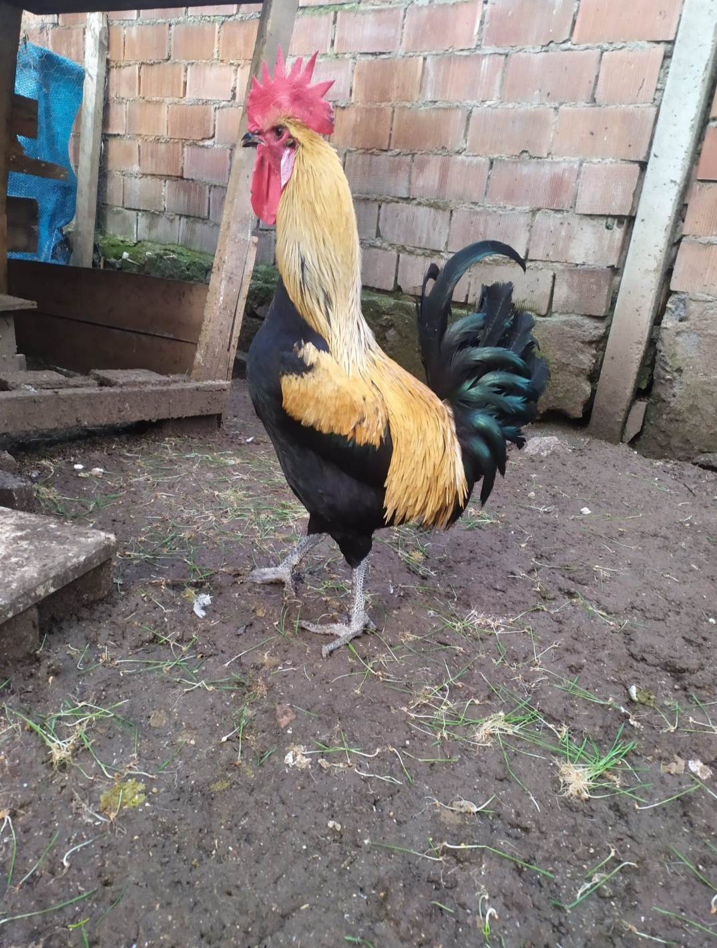
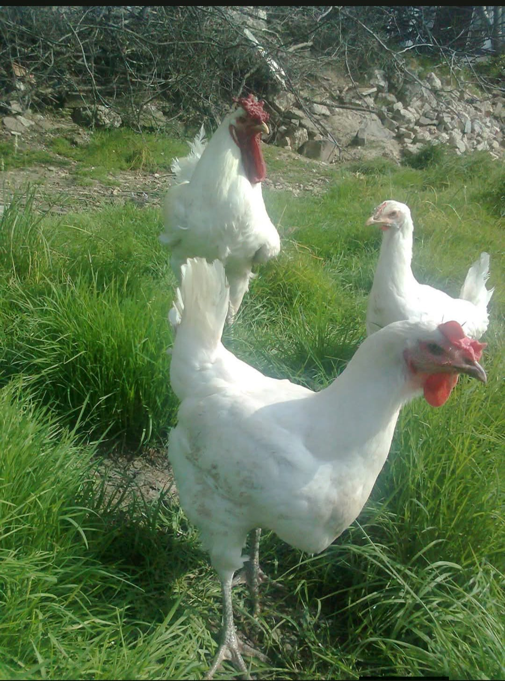
Bazı kaynaklarda Osmanlı Dönemi’nde Arnavutluk’tan getirilen Berat ırkı ile karıştırıldığı söylenir bu durum şuan ki hayvanlara bakıldığında gerçeklik payını oldukça korumaktadır. Lakin Berat Denizli veya Beyaz Denizli değildir.

Slide 7
ÖTÜŞ ŞEKLİ
Denizli horozunda 3 çeşit ötüş şekli vardır. DAUDİ SES , ORTA SES VE KEMANİ SESLERİDİR . En makbul ses Daudi ile Orta sestir. Bu sesler kalın olduğu için çok gitmez . Kemani ses ‘’Kapı / Radyo cızırtısı’’ gibidir ve makbul değildir Başlangıç yoktur ve hayvan ciğerden ötmediği için uzun ötebilir AMA MAKBUL DEĞİLDİR!!!
UNUTMAYALIM İYİ HOROZU İYİ TAVUK VERİR!!!

Slide 8
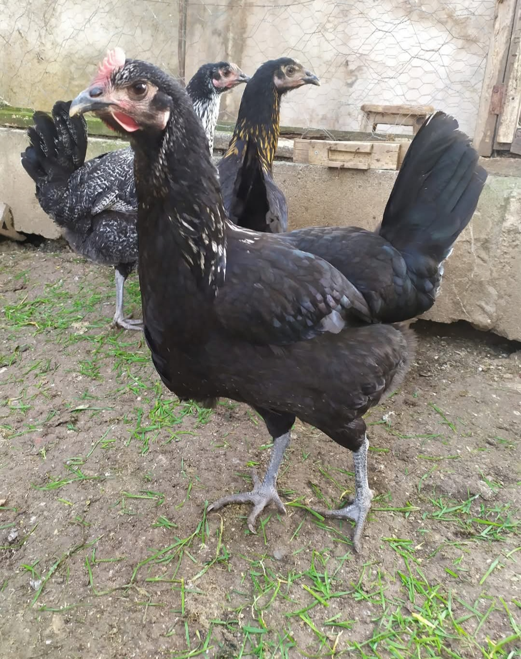
IRK ÖZELLİKLERİ - TAVUK
Duruşu horoza göre biraz daha alçak ve daha yatay ; uyluklar daha az belirgin , göğüs kafesi ve karın daha derin ve yuvarlak , kuyruk yapısı daha az yayvan , ibik orta , dik veya yan tarafa sarkık.

Slide 9
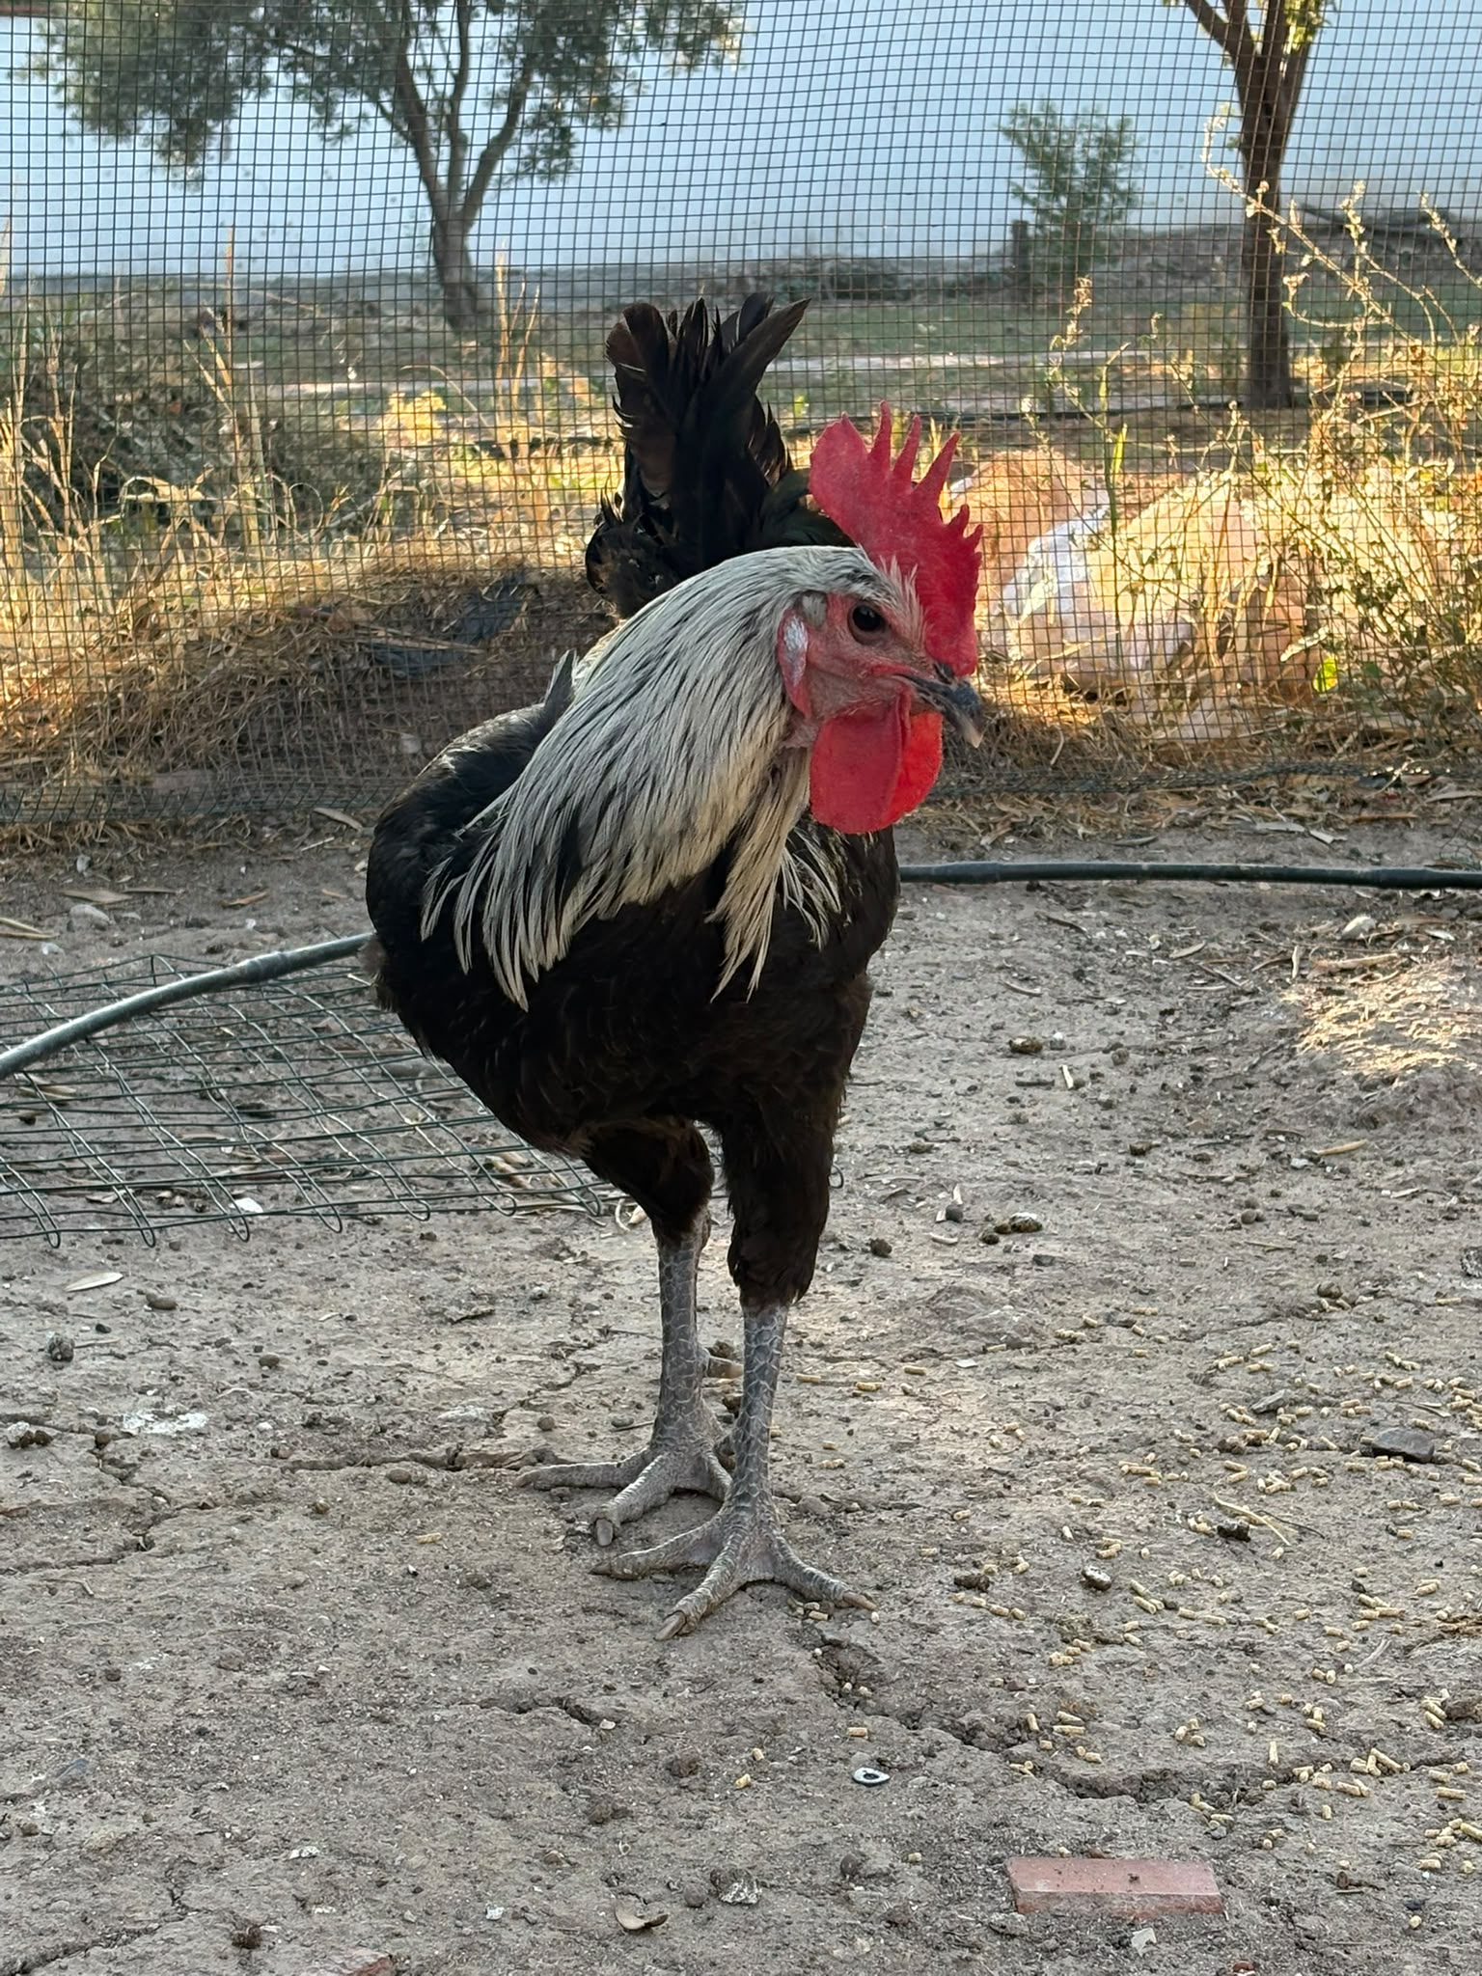
GENEL GÖRÜNÜM
Dayanıklı, zarif köy tavuğu şeklindedir. Göğüs kafesi aşağıya doğru iniyor. Tüy yapımı sıkı ve sert. Denizli Horozları ötüşleri ile tanınsa da boy ,fizik, renk ve duruşu ile dikkat çeker. Denizli horozlarının gözleri kahverengidir, aynı zamanda ayakları ,gagaları ,tırnakları , bacakları koyu gri veya siyahtır , renkli çeşitlerinde biraz daha açık zeytin yeşili rengi olabilir. Denizli ırkı güzel bakıldığında yüksek boy yapabilir.

Slide 10
IRK ÖZELLİKLERİ -HOROZ
GÖVDE : SİLİNDİR ŞEKİLLİ, GENİŞ VE KASLI , AŞAĞIYA DOĞRU EYİMLİ
BOYUN: OLDUKÇA UZUN; DİK DURUR; SEYREK YELE TÜYLERİ
SIRT: ORTA UZUNLUKTA ,DÜZ VEYA ÇOK AZ YUVARLAK,BİRAZ EĞİMLİ
OMUZLAR: BİRAZ KALKIK, GENİŞ
KANATLAR: BAŞLANGIÇ YÜKSEK SEVİYEDE, SIRT HATTINA PARAREL
EYER: BİRAZ DAR
KUYRUK: SIRT HATTINA 90 DERECE AÇILI ORAK TÜYLER GENİŞ KUYRUK GÜR DEĞİL
GÖĞÜS: BİRAZ YÜKSEK SEVİYEDE , HAFİF ÖNE ÇIKINTILI
KARIN: AZ GELİŞMİŞ
KAFA: GENİŞ KAFATASI
YÜZ: KIRMIZI VE HAFİFÇE KÜÇÜK TÜYLÜ
İBİK: ORTA BÜYÜKLÜKTE , 4-6 DİŞLİ

Slide 11
TEPE TÜYLERİ OLAN VARYASYONU YOK
SAKAL: ORTA UZUNLUKTA
KULAK LOPLARI: KIRMIZI , BİRAZ EMAY- BEYAZLIK KABUL EDİLİR
GÖZLER: DERİN GÖMÜLMÜŞ , KOYU KAHVERENGİ, AÇIK RENK ÇEŞİTLERİNDE İRİS’İN KENARLARI AÇIK YEŞİLE ÇALAR
GAGA: GÜÇLÜ, ORTA UZUNLUKTA ,KOYU FİL DİŞİ RENGİ
UYLUKLAR: BELİRGİN , ORTA UZUNLUKTA ,SIK TÜYLÜ
AYAKLAR: UZUN , GÜÇLÜ , KOYU GRİ VEYA SİYAH , RENKLİ ÇEŞİTLERİNDE BİRAZ DAHA AÇIK ZEYTİN YEŞİL RENGİ OLABİLİR
PARMAKLAR: İYİCE YAYVAN
TÜYLER: BEDENE YAPIŞIK

Slide 12
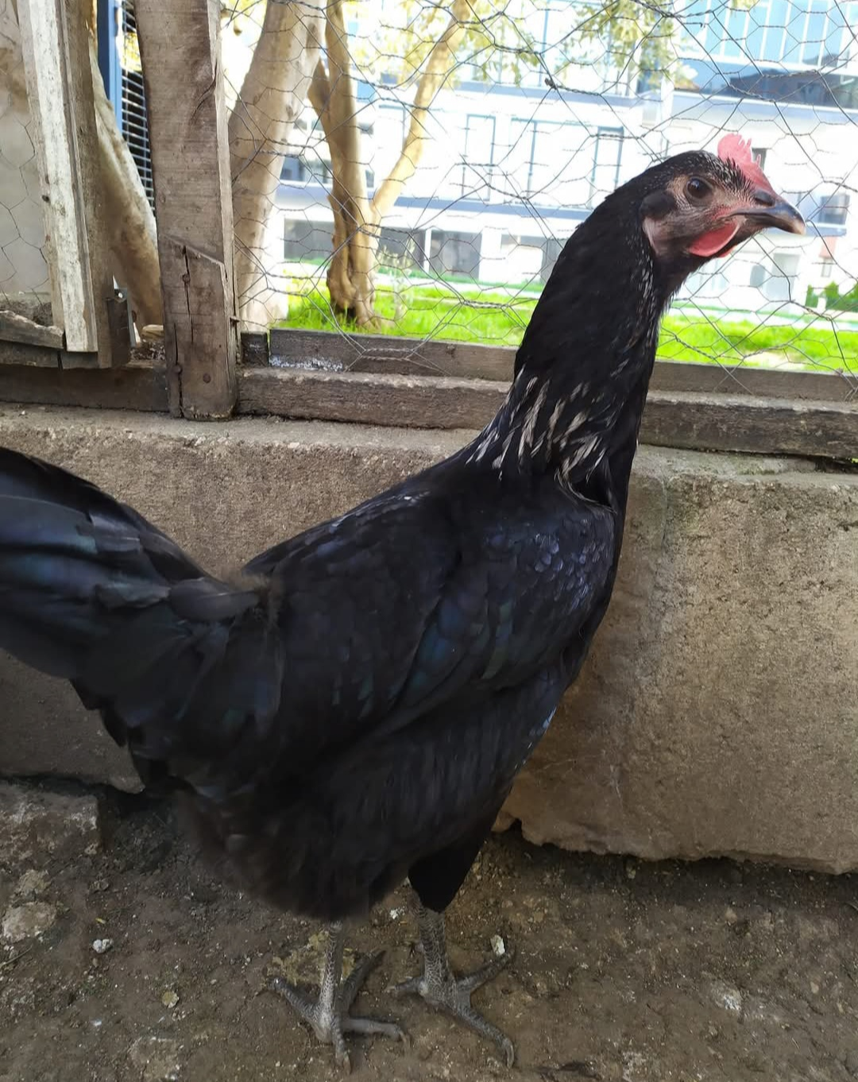
CİDDİ KUSURLAR – HOROZ VE TAVUK
HOROZ- Yatay veya alçak duruş , kuyruk açısı fazla düz , dar omuzlar, kısa sırt , ince ayaklar , dar baş veya gaga , ibik yana sarkık, ibik 4 ten az dişli, beyaz kulak lopları, beyaz tüyler veya tüylerde pigment eksikliği.
TAVUK- Yanlış vücut şekli , düz göğüs , az gelişmiş karın , kulak loplarında çok beyazlık , beyaz tüyler ve tüylerde pigment eksikliği.

Slide 13
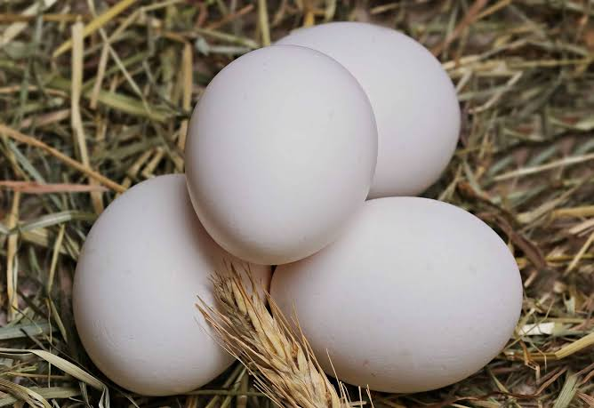
AĞIRLIK: HOROZ 2.5 -3 KG / TAVUK 2 – 2.5 KG
YUMURTA RENGİ : BEYAZ
BİLEZİK BOYU: HOROZ 20 / TAVUK 18
KULUÇKALIK YUMURTASI : 55 GR
YUMURTA VERİMİ: 140 ADET

Slide 14
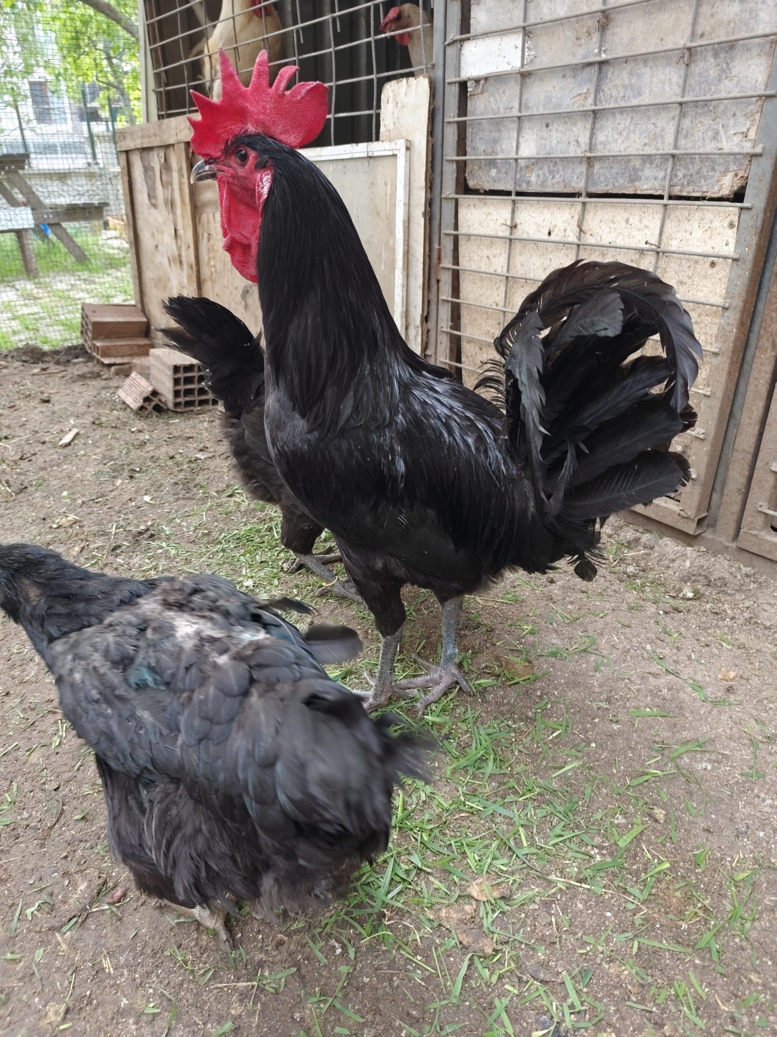
DENİZLİ RENKLERİ
EE STANDARTLARINDA 3 RENK
KABUL EDİLMİŞTİR ( SİYAH , SİYAH KIRMIZI VE SİYAH GÜMÜŞ)
1) SİYAH RENGİ

Slide 15
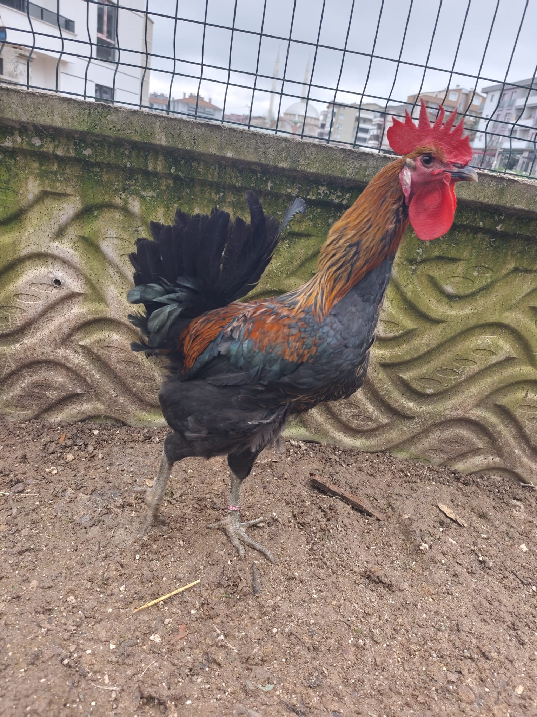
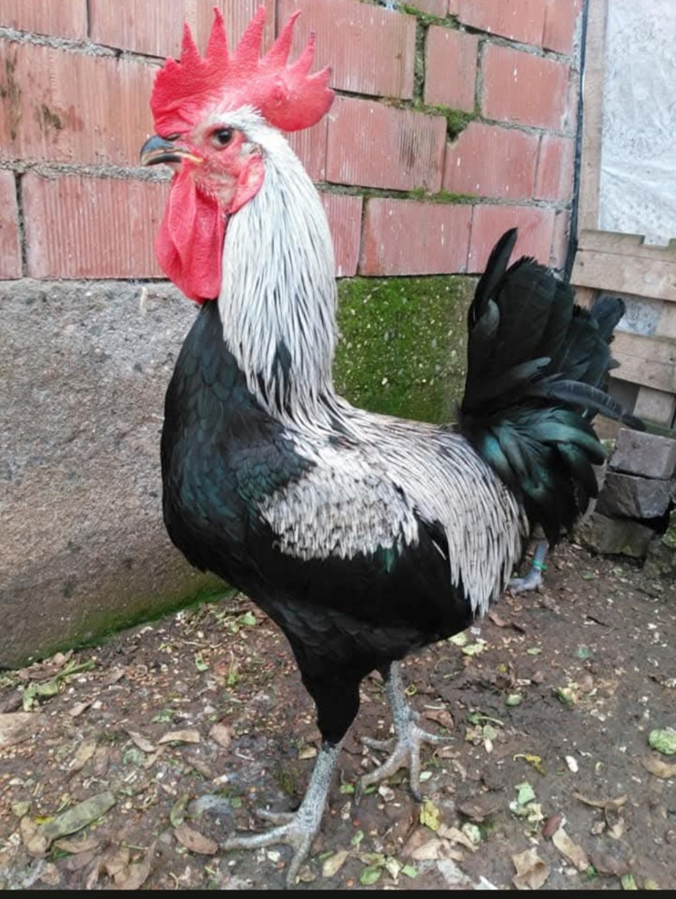
2) KIRMIZI SİYAH 3) SİYAH GÜMÜŞ

Slide 16
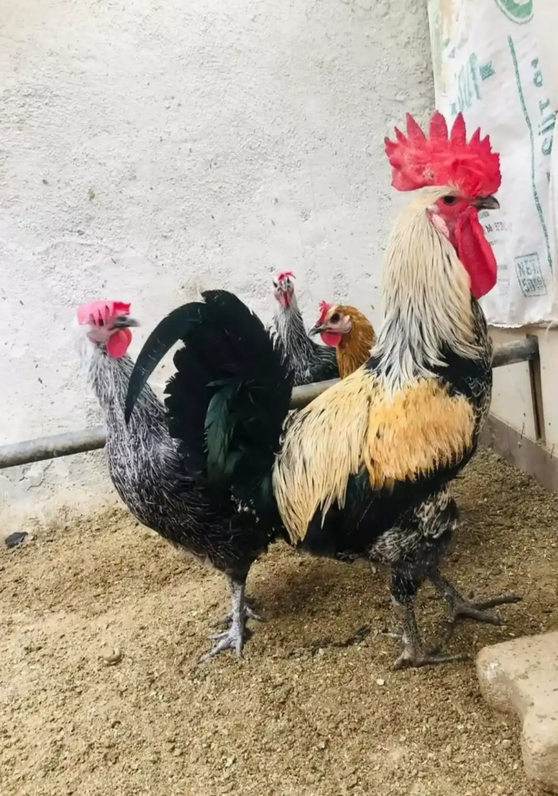
TÜRKİYE’DE Kİ RENKLER
Türkiye’de 6 renk varyasyonu vardır : SİYAH , DEMİRKIR , PAMUKKIR , KINALI , AL VE KÜRKLÜ ‘DÜR.

Slide 17
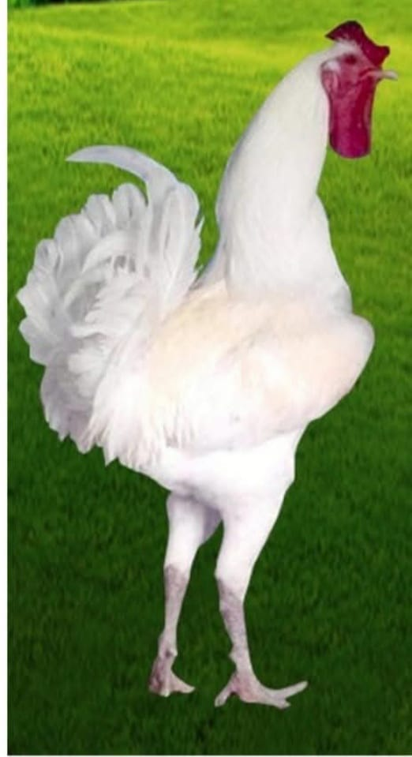
RUMELİ’NİN ANADOLU’YA EMANETİ
BERAT
Berat ırkı adını Arnavutluk’ta ki Berat şehrinden almıştır. Dünya literatüründe ‘’ uzun ötüşlü horoz ırkları’’ ( long – crowing chicken ) arasında sayılan çok köklü bir kümes hayvanı genetiğidir. Osmanlı Döneminde Balkanlar’dan getirilen ve günümüzdeki tescilli yerli ırkımız Denizli ırkının genetik akrabasıdır.

Slide 18
ANADOLU’YA TAŞINMASI
Fetih dönüşlerinde ve nüfus hareketleri sırasında , özellikle Bursa , Afyon , Aydın , Denizli yöresine mensup askerler ve göçmenler tarafından Anadolu’ya getirilmiştir. Denizli horozunun geliştirilmesinde Berat ırkının doğrudan katkısı olduğu bilinmektedir.
LİTERATÜRDEKİ YERİ: Kümes hayvanları bilimde ( Avrupa ve Balkan kaynaklarında ) genelde ‘’ Berat Cower’’ ( Berat Ötücüsü) ya da bazen coğrafi yakınlık nedeniyle ‘’ Bosnian / Kosova Crower ‘’ ile ilişkilendirilerek kayıt altına alınmıştır.

Slide 19
OSMANLI ARŞİV KAYITLARI
Osmanlılıların Balkanlar’da hüküm sürdüğü dönemlerde özellikle 1400’lü yıllardan itibaren Berat ve Kosova bölgelerinde uzun ve huşu içinde öten bu horozlar askerlerin ve saray çevresinin dikkatini çekmiştir.
Ülkemizde ki bazı üreticilerin başına gelen olay : Berat horozu huşu içinde ney üfler gibi öttüğü için bazı yaşlı insanların Ezan okundu zannedip , namaz kıldıkları görülmüş ve duyulmuştur.

Slide 20
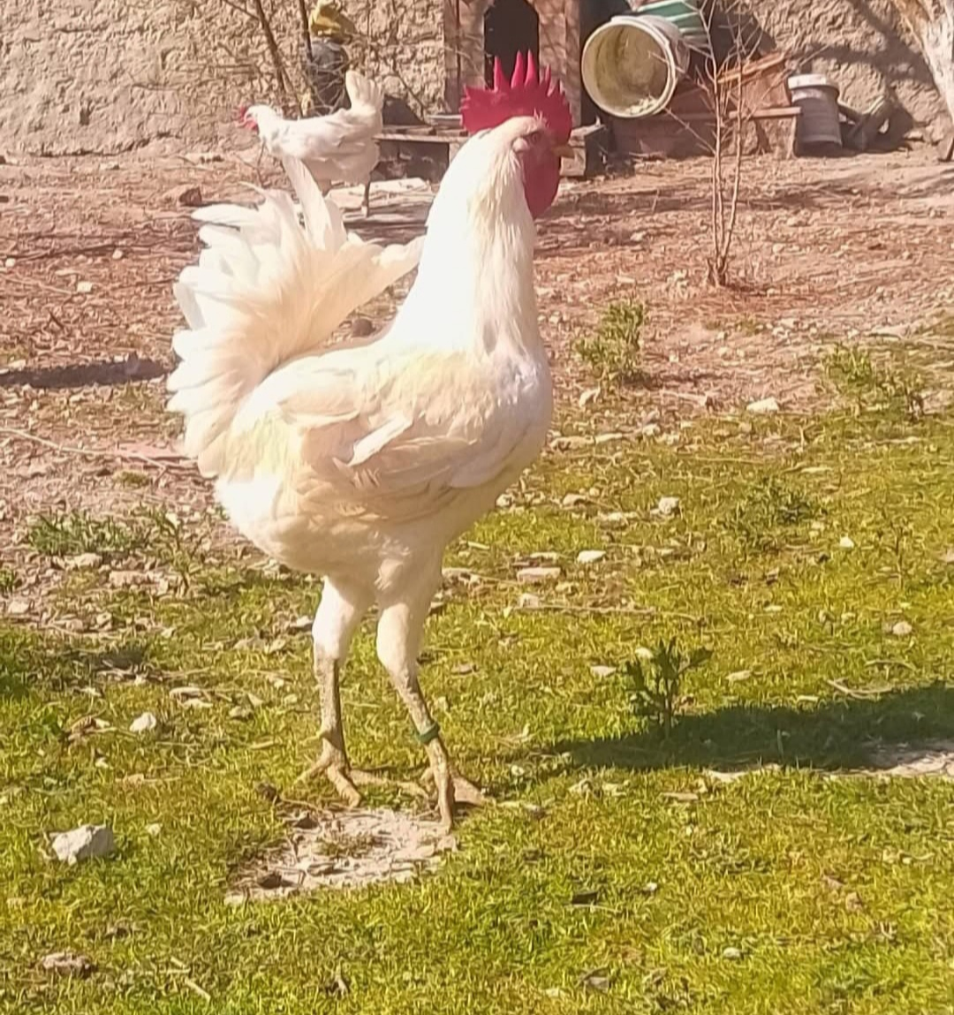
IRKIN FİZİKSEL ÖZELLİKLERİ
Saf Beyaz Tüy Yapısı : Berat ırkının en belirgin görsel özelliği , vücudunun tamamen saf beyaz tüylerle kaplı olmasıdır. Lakin bu özellik tavukta daha baskındır , çünkü horozların sırt ve eyer tüyleri tereyağı gibi sarıdır.

Slide 21
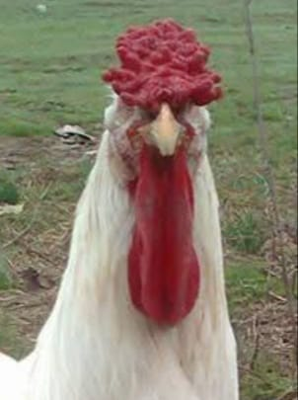
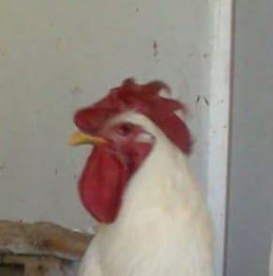
İBİK YAPISI
Genellikle hem gül ibik hem de balta ibik formlarına rastlanır. Orjinali gül ibiktir . Denizli ırkına gül ibik Berat ‘tan geçmiştir.

Slide 22
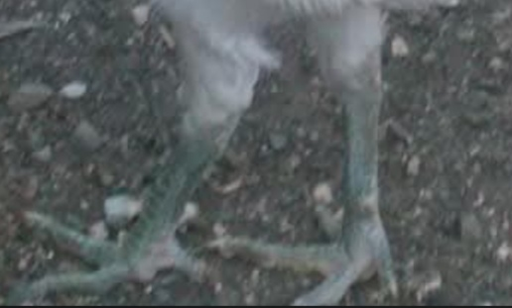
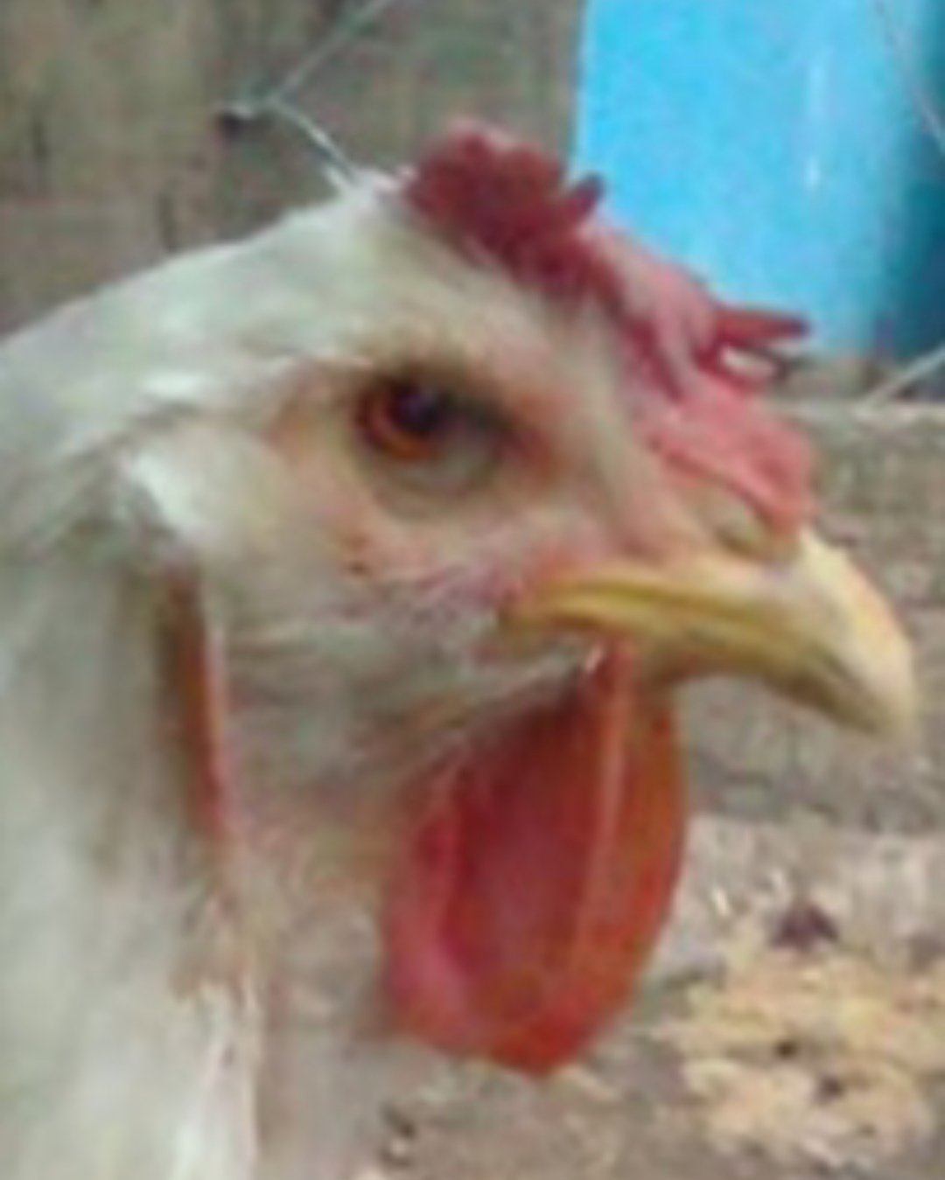
UZUN ÖTÜŞ GENETİĞİ : Tıpkı Denizli horozu gibi , normal horozlardan çok daha uzun , tok ve melodik ses tonuyla öter .Ötüş sırasında adeta huşu ve denge sağlarlar.
VÜCUT YAPISI : Uzun ötüşlü diğer ırklarda olduğu gibi dik duruşlu , uzun bacaklı ve yüksek yapılı bir morfolojiye sahiptir
Berat ırkının göz renkleri kırmızı veya sarının tonlarıdır. Bazı Beratlarda yeşil göz vardır , yeşil gözlüler orijinal değildir. Berat ırkının ayakları yeşildir .Mavi olanlar kırıktır.

Slide 23
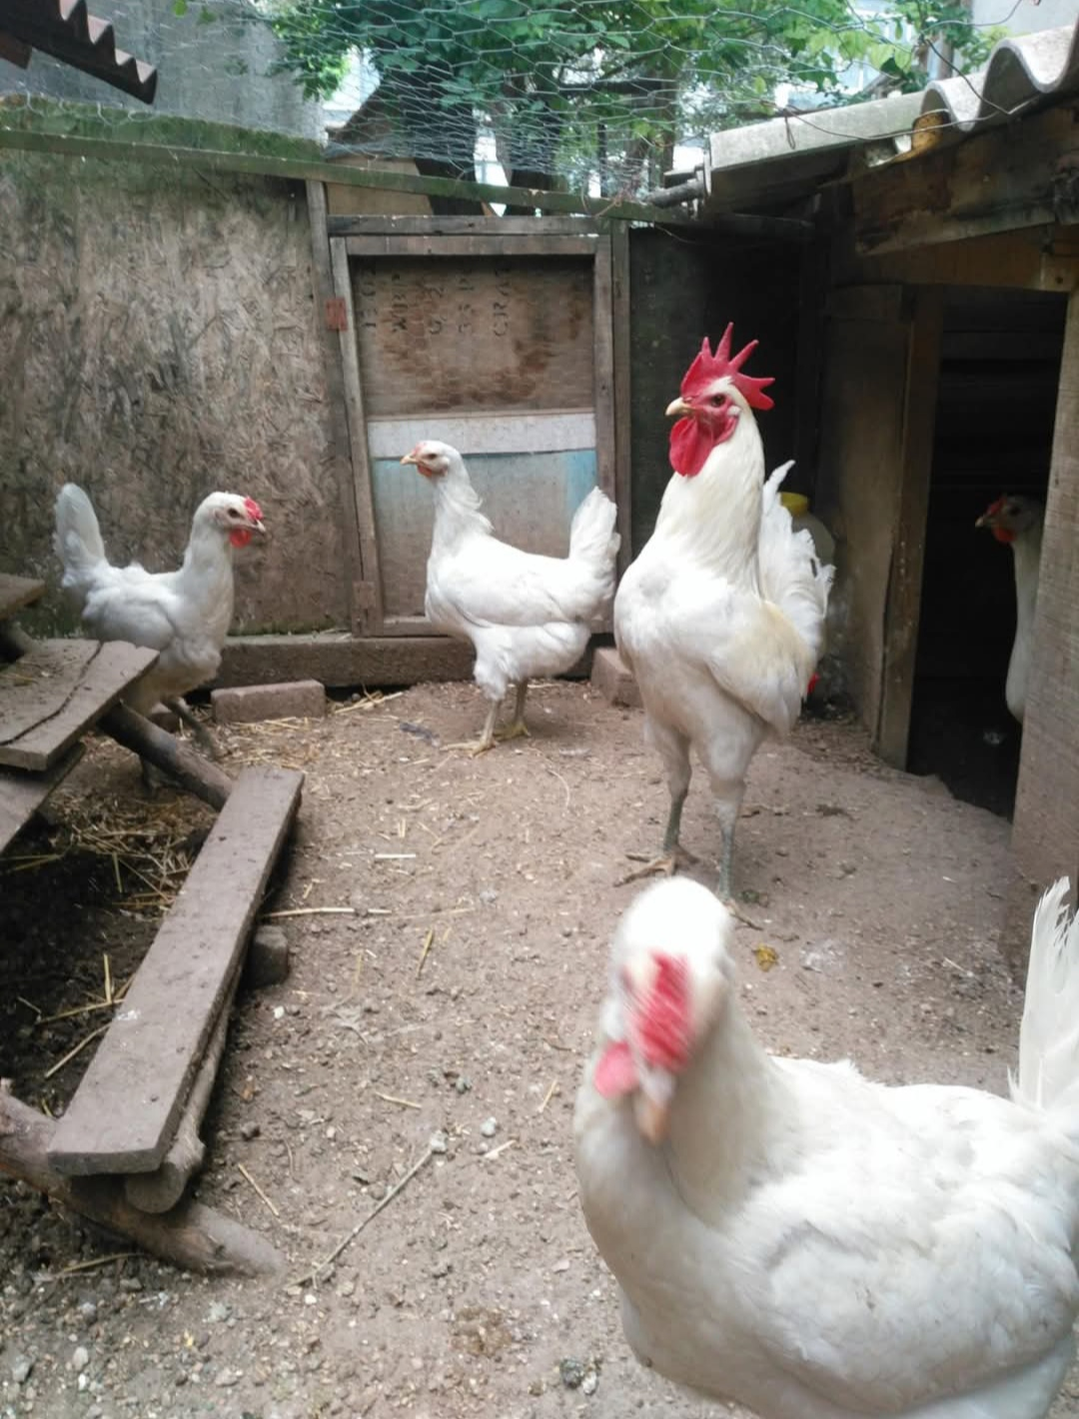
BERAT KIRIĞI DENİZLİLER NASIL ANLAŞILIR?
İlk önce hayvanın ayağına ve gözüne bakılır ,hayvanın ayağı yeşile kaçıyorsa , gözleri kırmızı ve sarının tonlarına kaçıyorsa ve hayvanda beyaz rengi ağırlıklı ise o hayvan berat kırığıdır.
BERAT RENKLERİ
Berat ırkının bir tek rengi vardır : BEYAZ

Slide 24
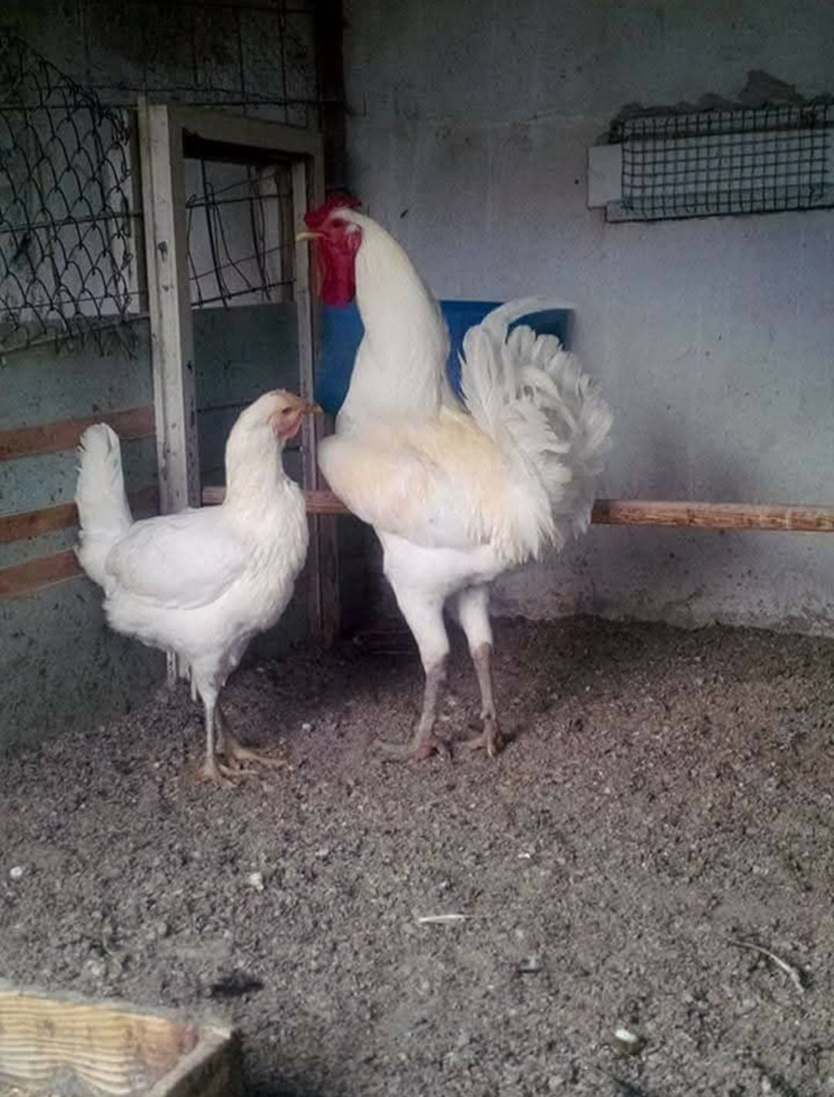
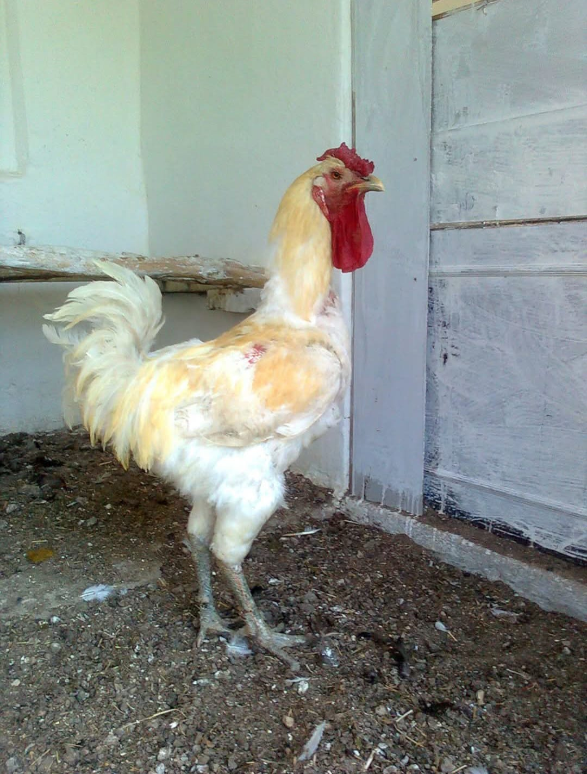
BERAT IRKININ YAŞLANDIĞI NASIL ANLAŞILIR ?
Berat horozunun yaşlandığı nasıl anlaşılır denildiği zaman ilk olarak mahmuzlara bakmak gelir ama bu ırkta sadece mahmuza bakmak zorunlu değil hayvanın rengine bakılmalıdır . Berat ırkı yaşlandığı zaman ben ölüyorum dediği zaman tüyleri sararır .Aşağıda ki horozlar aynı horozlardır yaşlılığı ve gençliği yanda gösterilmiştir.

Slide 25
Bilezik Boyu Berat Irkında : Tavukta 20 – Horozda ise 22 dir.
Berat Irkının Yumurta Verimi : Berat ırkı 6. ila 7. aylarda yumurtaya başlarlar . Yılda 80 ila 100 yumurta yaparlar ve yumurta rengi beyaz veya krem rengidir.

Slide 26
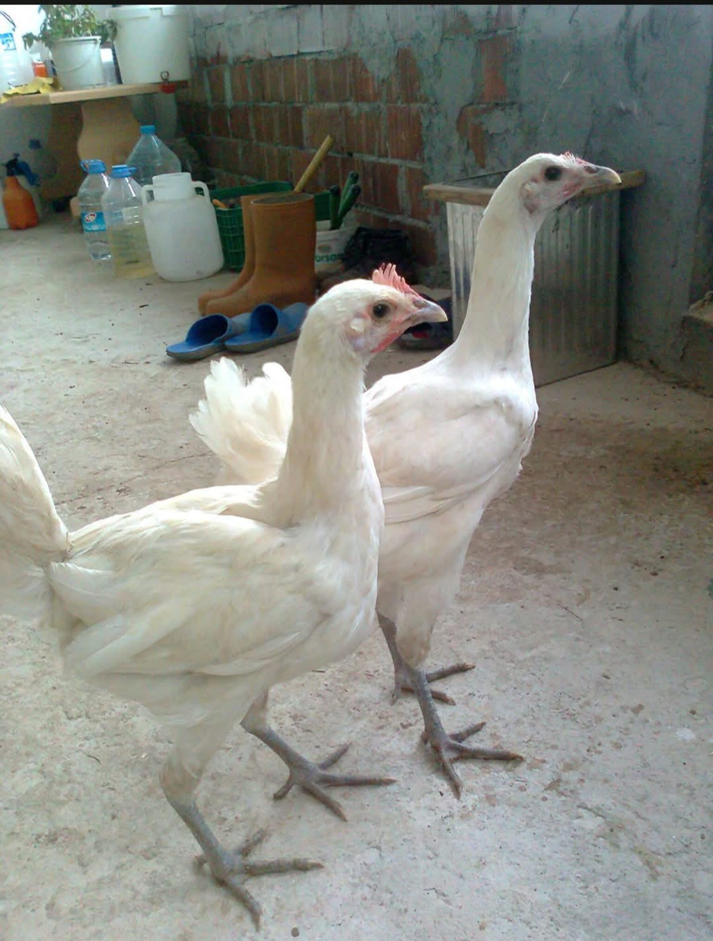
GÜNÜMÜZDE DURUMU VE YETİŞTİRİCİLİĞİ
Türkiye ‘de özellikle Denizli Horozu yetiştiricileri ve süs tavuğu meraklılarında Berat ırkı ecdat yadigarı olarak kabul edilmekte ve saf kan olarak korunmaya çalışılmaktadır.

Slide 27
KAYNAKÇA
TÜRKİYE SÜS TAVUKLARI VE BAHÇE HAYVANLARI FEDERASYANU
FOLLUK DERGİSİ
HÜRRİYET GAZETESİ
FERAH IŞIK VE SABRİ AKDENİZ (GÖRSEL SAHİPLERİ)

